Slide 1
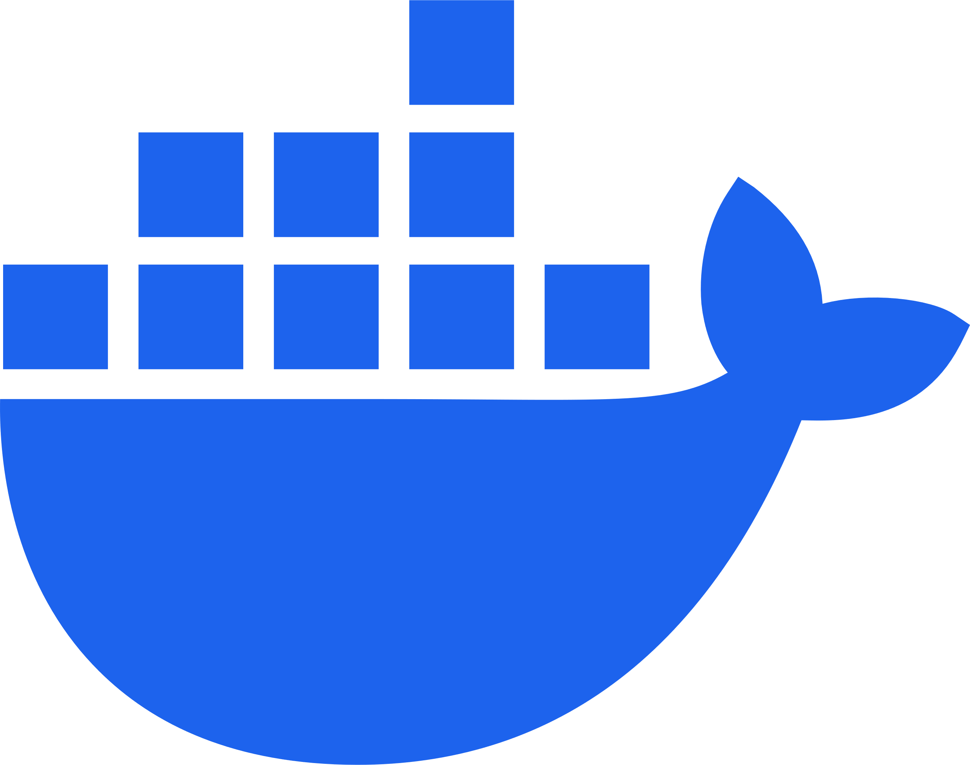
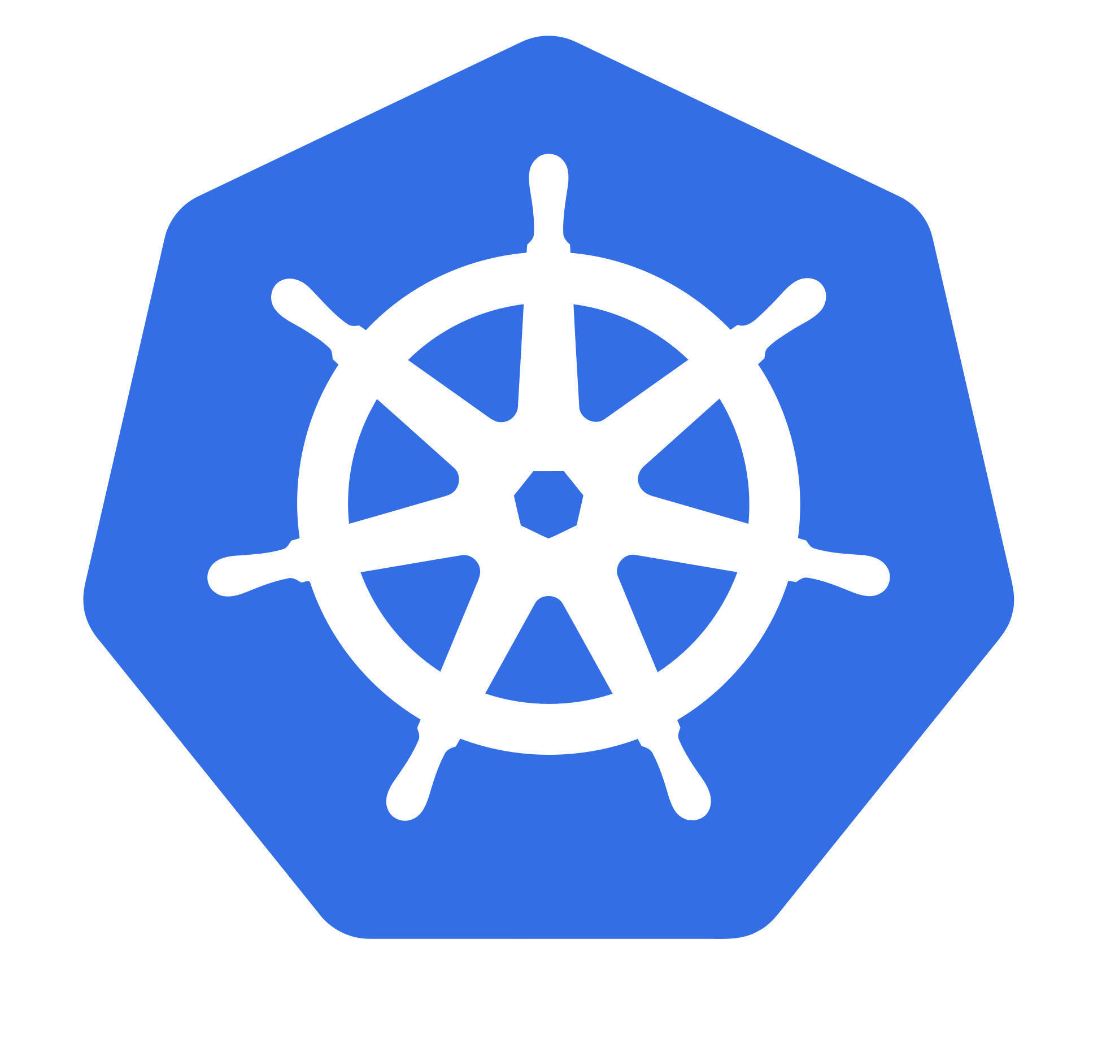



Certificações em Kubernetes Exames oficiais e de cloud providers, iniciativas gratuitas...
Renato Groffe
Microsoft MVP, MTAC
linkedin.com/in/renatogroffe renatogroffe.medium.com
Walter Coan
Microsoft MVP
linkedin.com/in/waltercoan/ waltercoan.com.br

Slide 2




Renato Groffe
Microsoft Most Valuable Professional (MVP)
Docker Captain
Multi-Plataform Technical Audience Contributor (MTAC)
Arquiteto de Soluções/Software
+20 anos de experiência na área de Tecnologia
Community Leader, Autor Técnico e Palestrante
https://renatogroffe.medium.com

Slide 3
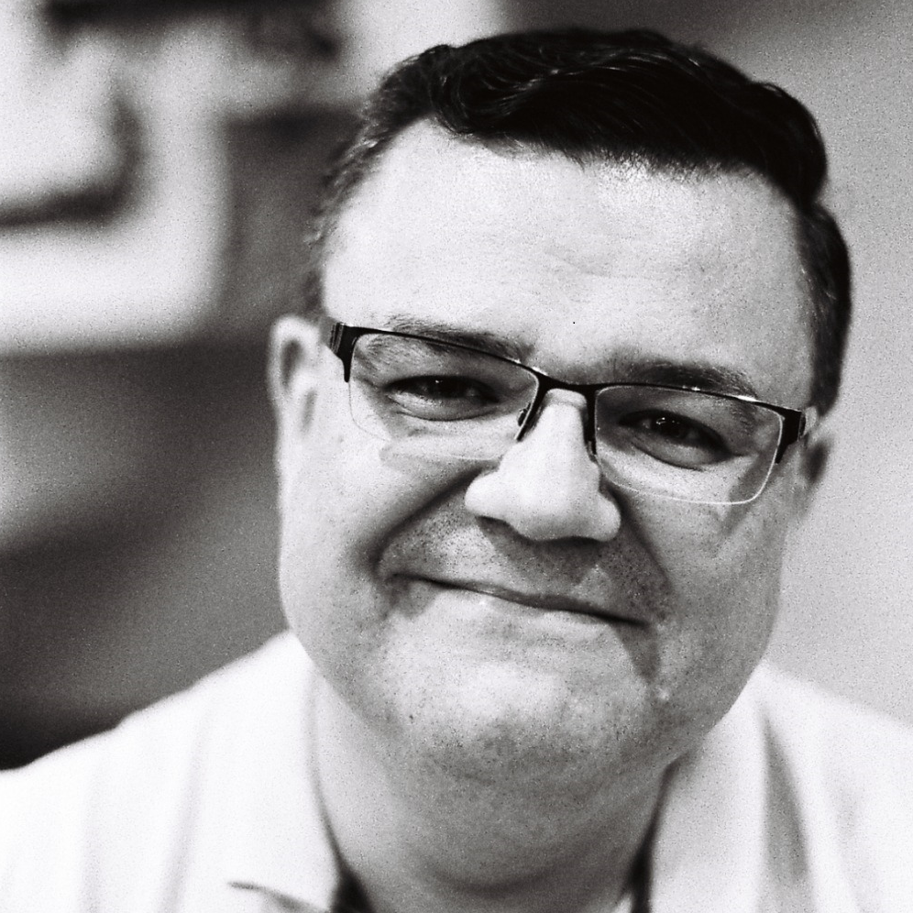
Walter Coan
Microsoft Most Valuable Professional (MVP)
Instrutor autorizado Microsoft (MCT), AWS e NVIDIA na Ka Solution
Professor universitário na UNIVILLE
https://www.waltercoan.com.br

Slide 4

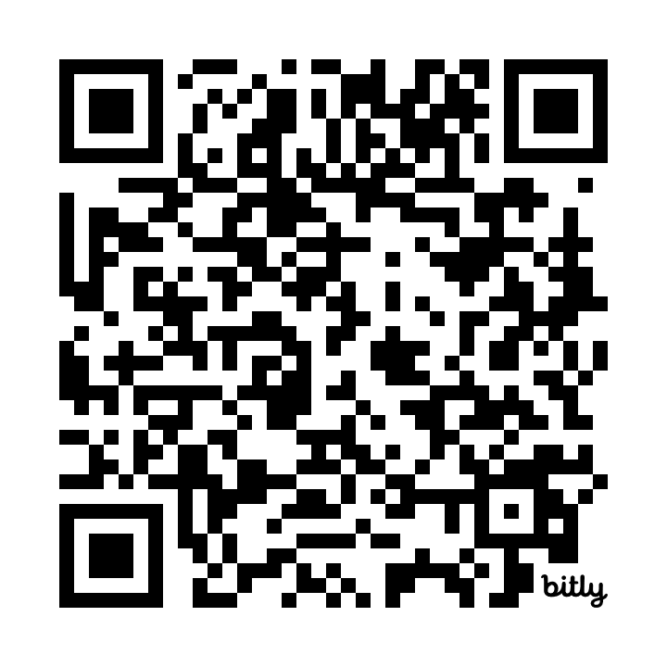
Participe de nossas iniciativas gratuitas
Eventos online e gratuitos https://www.meetup.com/dotnet-Sao-Paulo/

Slide 5


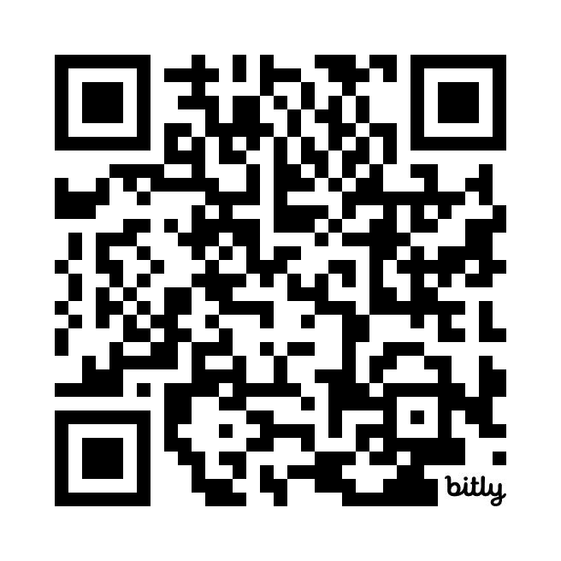
Participe também no WhatsApp (Grupo de Divulgação)
Eventos online e gratuitos https://bit.ly/canaldotnet-whatsapp

Slide 6
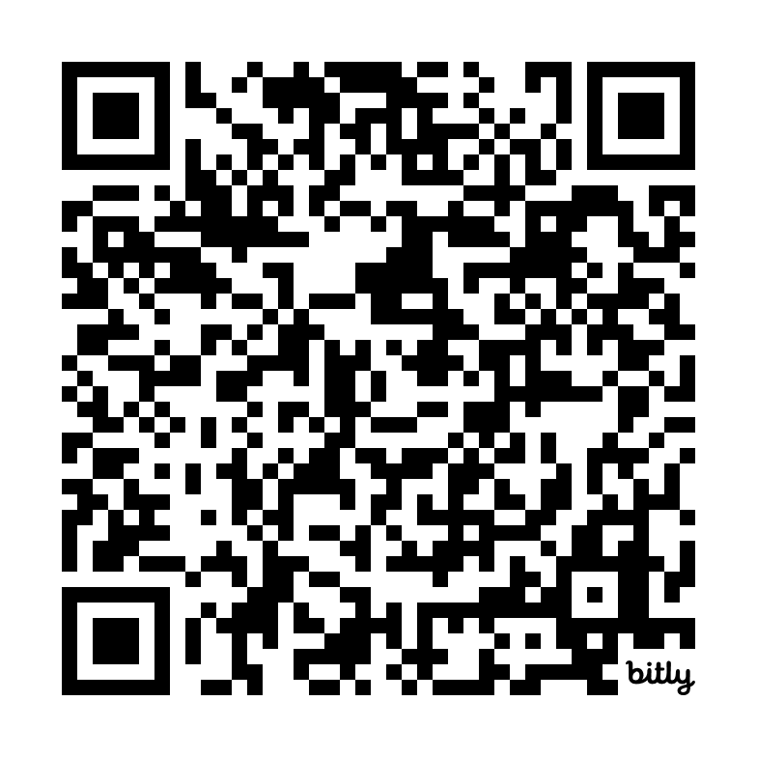
Conteúdos desta apresentação
github.com/renatogroffe/CertificacoesKubernetes_DevOpsExperience-2025-01

Slide 7
Agenda
Certificações CNCF
Certificações Microsoft Azure
Certificações AWS
Certificações/treinamentos gratuitos Linux Foundation

Slide 8
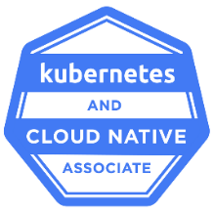
Certified Kubernetes and Cloud Native Associate
Prova introdutória da CNCF (teórico)
Tópicos
Kubernetes Fundamentals (46%)
Container Orchestration (22%)
Cloud Native Architecture (16%)
Cloud Native Observability (8%)
Cloud Native Application Delivery (8%)
Dicas: CNCF Ecosystem, Cloud Native Concepts, Virtualização, Containerização e Orquestração, DevOps, Kubernetes Topics/Commands, Linux Fundamental, Conceitos básicos de nuvem,
https://www.cncf.io/training/certification/kcna/

Slide 9
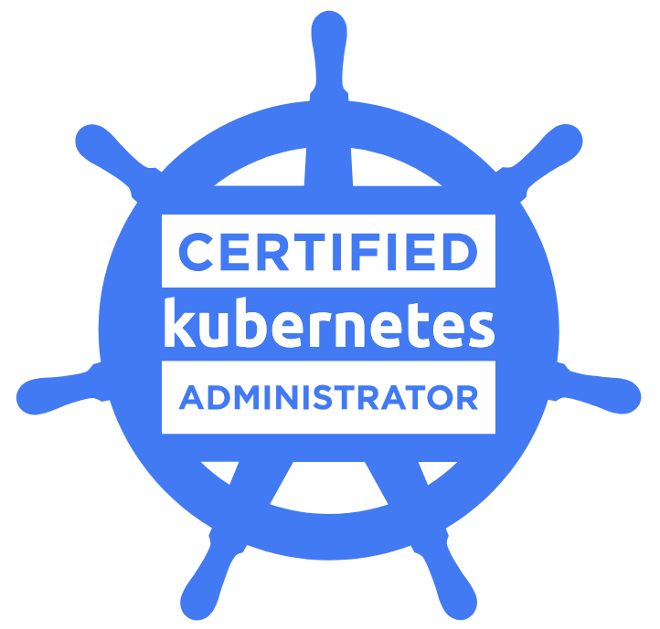
Certified Kubernetes Administrator
Teórico e prático
Tópicos
Cluster Architecture, Installation & Configuration (25%)
Workloads & Scheduling (15%)
Services & Networking (20%)
Storage (10%)
Troubleshooting (30%)
Dicas: Instalação de um Cluster, Kubernetes Topics/Commands, RBAC, Services, etcd, Deployments, Rolling Out, Scalling, ConfigMap, Secrets, Scheduling (resource request and limits), Networking, Storage, Troubleshooting (logs, falhas no cluster, nodes, pods), shell.
https://www.cncf.io/training/certification/cka/

Slide 10
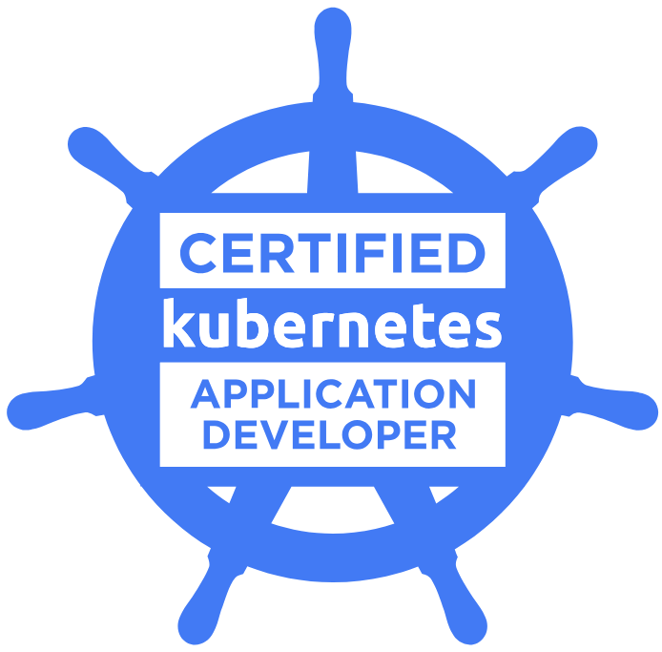
Certified Kubernetes Application Developer (CKAD)
Teórico e prático
Tópicos
Application Design and Build (20%)
Application Deployment (20%)
Application Observability and Maintenance (15%)
Application Environment, Configuration and Security (25%)
Services and Networking (20%)
Dicas: Application Design, conceitos sobre Container, Deploy de aplicações, HELM charts, Application Observability (monitoramento, inspeção, debug), health checks, App Environment configmaps, secrets, RBAC, Custom Resource Definitions, Network and Services (network policies)
https://www.cncf.io/training/certification/ckad/

Slide 11
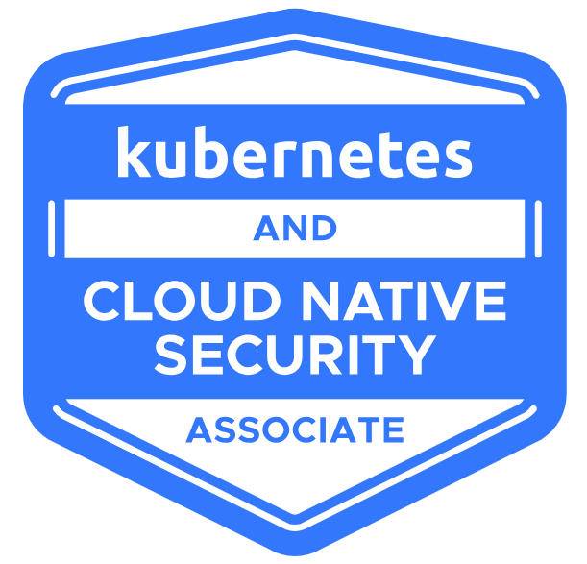
Kubernetes and Cloud Security Associate (KCSA)
Teórico e prático
Tópicos
Overview of Cloud Native Security (14%)
Kubernetes Cluster Component Security (22%)
Kubernetes Security Fundamentals (22%)
Kubernetes Threat Model (16%)
Platform Security (16%)
Compliance and Security Frameworks (10%)
https://www.cncf.io/training/certification/kcsa/

Slide 12
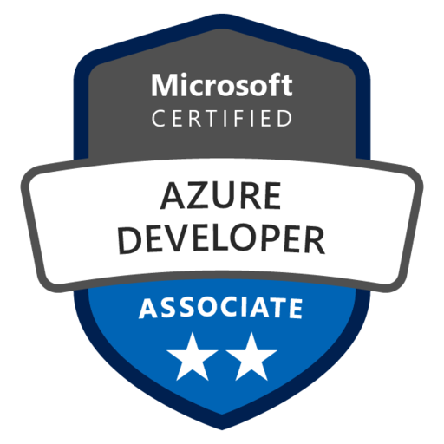
Microsoft Certified: Azure Developer Associate
Tópicos
Desenvolver soluções de computação do Azure (25–30%)
Desenvolver para armazenamento do Azure (15–20%)
Implementar a segurança do Azure (15-20%)
Monitorar, solucionar problemas e otimizar as soluções do Azure (10-15%)
Conectar e consumir serviços do Azure e serviços de terceiros (20-25%)
Dicas: Conceitos sobre containers, Azure Container Registry, Azure Container Instance, Azure Container Apps.
https://learn.microsoft.com/pt-br/credentials/certifications/azure-developer

Slide 13
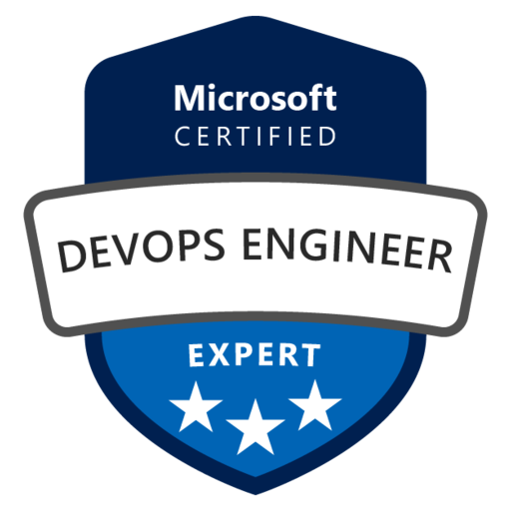
Microsoft Certified: DevOps Engineer
Possuir a certificação AZ400 + AZ204 ou AZ305 Tópicos
Projetar e implementar processos e comunicações (10-15%)
Projetar e implementar uma estratégia de controle do código-fonte (10-15%)
Projetar e implementar pipelines de build e release (50 a 55%)
Desenvolver um plano de segurança e conformidade (10 a 15%)
Implementar uma estratégia de instrumentação (5-10%)
Dicas: Foco principalmente em Azure DevOps e GitHub Actions, com possibilidade de questões sobre containers e Kubernetes
https://learn.microsoft.com/en-us/credentials/certifications/devops-engineer/

Slide 14
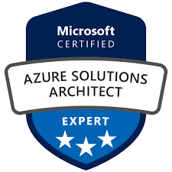
Microsoft Certified: Azure Solutions Architect Expert
Possuir a certificação AZ104 e AZ305
Tópicos
Design identity, governance, and monitoring solutions (25–30%)
Design data storage solutions (20–25%)
Design business continuity solutions (15–20%)
Design infrastructure solutions (30–35%)
Dicas: Conceitos sobre containers, Azure Kubernetes Services, Gerenciamento de segurança, monitoramento, dimensionamento de pods e cluster, Atualização do Cluster, Volumes e armazenamento, Tipos de Redes,
Ingress e load balancer, compatibilidade de imagens Docker, Azure Container Registry
https://learn.microsoft.com/pt-br/credentials/certifications/azure-solutions-architect/

Slide 15
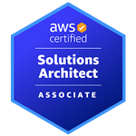
AWS Certified Solutions Architect – Associate
Tópicos
Criação de arquiteturas seguras (30%)
Criação de arquiteturas resilientes (26%)
Criação de arquiteturas de alto desempenho (24%)
Criação de arquiteturas com custo otimizado (20%)
Dicas: Visão geral sobre o Amazon Elastic Kubernetes Service
https://aws.amazon.com/pt/certification/certified-solutions-architect-associate/

Slide 16
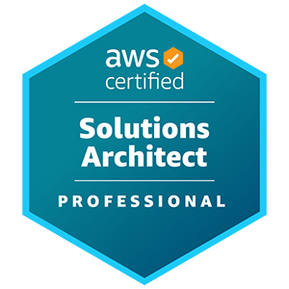
AWS Certified Solutions Architect – Professional
Tópicos
Soluções de design de complexidade organizacional (26%)
Design de novas soluções (29%)
Melhoria contínua das soluções existentes (25%)
Aceleração da migração e da modernização da carga de trabalho
(20%)
Dicas: Visão geral sobre o Amazon Elastic Kubernetes Service
https://aws.amazon.com/pt/certification/certified-solutions-architect-professional/

Slide 17
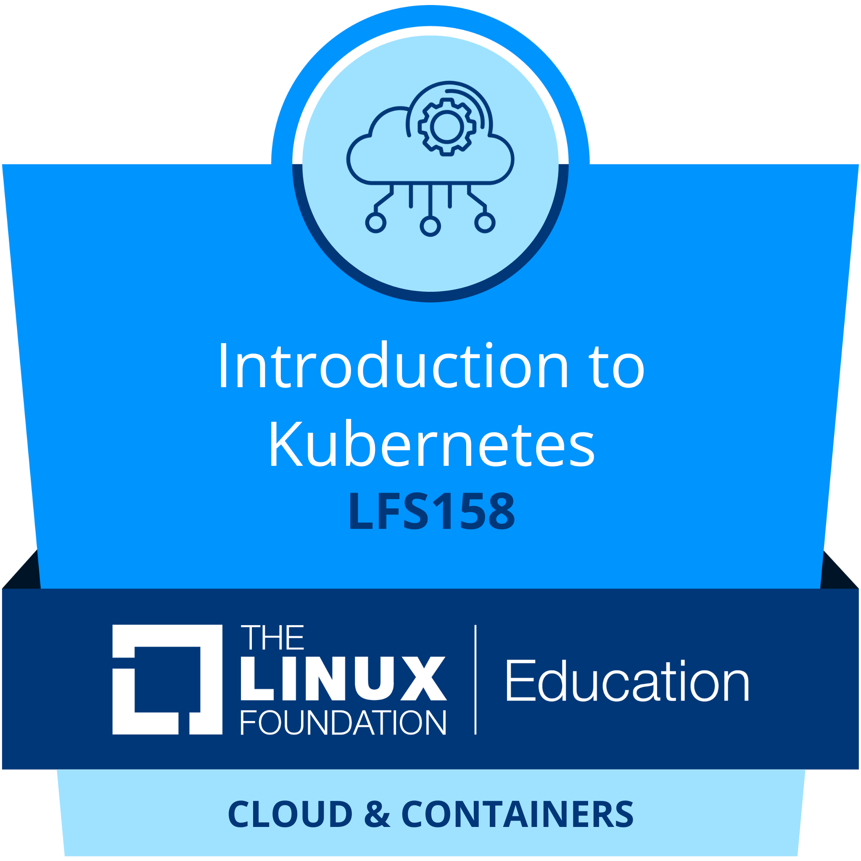
Introduction to Kubernetes - LFS158
Gratuita e totalmente online
Básico de orquestração de containers com Kubernetes
Principais estruturas e objetos de um cluster Kubernetes
15-20 horas
https://training.linuxfoundation.org/training/introduction-to-kubernetes/

Slide 18

Scaling Cloud Native Applications with KEDA - LFEL1014
Gratuita e totalmente online
Foco no projeto cloud native KEDA - Kubernetes Event-driven Autoscaling
Escalabilidade de aplicações utilizando métricas customizadas
60-90 minutos
https://training.linuxfoundation.org/express-learning/scaling-cloud-native-applications-with-keda-lfel1014/

Slide 19

Getting Started with OpenTelemetry - LFS148
Gratuita e totalmente online
Foco no projeto cloud native OpenTelemetry
Observabilidade e monitoramento de aplicações
8-10 horas
https://training.linuxfoundation.org/training/getting-started-with-opentelemetry-lfs148/

Slide 20

Introduction to Istio - LFS144
Gratuita e totalmente online
Foco no projeto cloud native Istio
Service Mesh, comunicação entre microsserviços
20-25 horas
https://training.linuxfoundation.org/training/introduction-to-istio-lfs144/

Slide 21
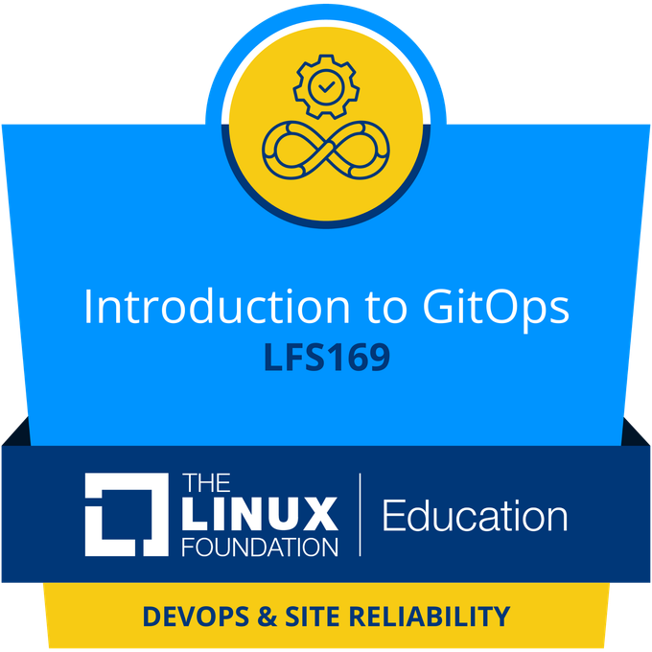
Introduction to GitOps - LFS169
Gratuita e totalmente online
Aborda o uso de projetos cloud native como Argo CD e Flux CD
Service Mesh, comunicação entre microsserviços
20-25 horas
https://training.linuxfoundation.org/training/introduction-to-gitops-lfs169/

Slide 22
Conteúdos desta apresentação
github.com/renatogroffe/CertificacoesKubernetes_DevOpsExperience-2025-01

Slide 23
OBRIGADO!

